Slide 1
※ 프로그램 서비스 흐름도
전화번호부
벤치마킹 서비스
결제
즐겨찾기
잔액선택
보내요/주세요
프로그램 서비스
직접입력
주세요/보내요
대화
내용전송
쿠폰/상품권
결제
더치페이
충전
더보기
복불복게임
거래정보
환불
Atm출금/환불
용돈
조회하기
기부
로그인

Slide 2
1주일
1개월
거래날짜
3개월
6개월
12개월
소득공제
년도선택
즐겨찾기
기부하기
전화번호부검색
직접입력
자동충전
추가
돈선택
휴대폰연락처
티머니충전
용돈주기
편집
지급일
내정보
설정
소득공제안내
이벤트
이용안내
금융혜택

Slide 3
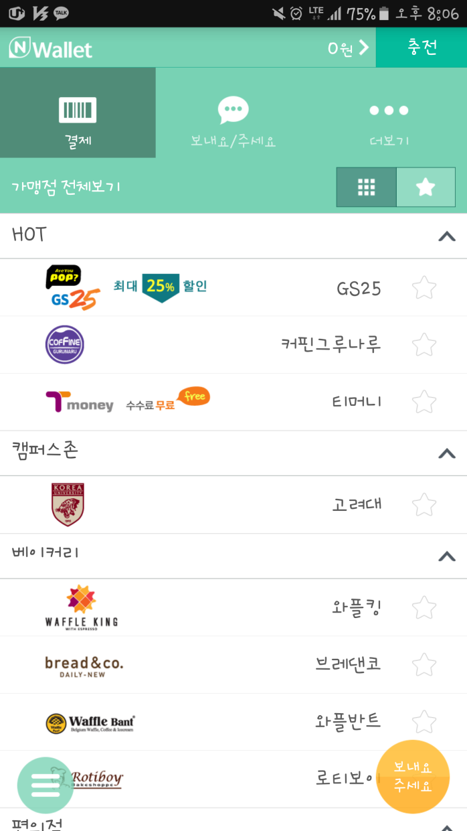
Project | 천방저축 | Title | 홈 | Page | 1
Version | 0.1 | Name | 박성일 | Date | 2016-10-31
1
Description
홈 화면 . 결제 , 보내요/주세요 , 더보기 버튼. 한번 누르거나 옆으로 스크롤시 해당 기능을 출력하는 페이지로 전환된다. 결제 메뉴 창이다. 리스트 중 하나를 선택하여 한번 누르면 결제 창으로 넘어간다. Sub목록 화면팝업이 화면에 출력된다 즐겨찾기 별표를 한번 누를시 빨간 별표로 바뀌며 즐겨찾기 등록이 된다. 한번 누를 시 보내요/주세요 설정창 으로 화면이 전환된다.
2
5
3
4
6

Slide 4
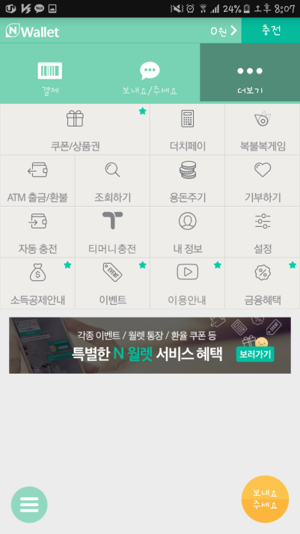
Project | 천방저축 | Title | 홈->더보기 | Page | 2
Version | 0.1 | Name | 박성일 | Date | 2016-10-31
Description
더보기 화면. 더보기 화면의 각 메뉴들 . 해당하는 메뉴를 한번 누르게 되면 해당메뉴의 기능화면으로 전환된다. 결제 , 보내요/주세요 , 더보기 버튼. 한번 누르게 되면 해당하는 기능으로 화면이 전환이 된다.
1
3
2

Slide 5
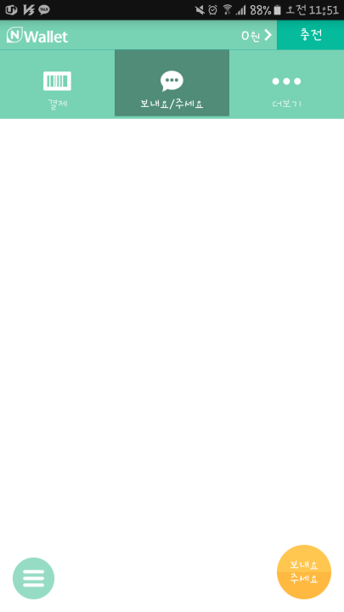
Project | 천방저축 | Title | 홈->보내요/주세요 | Page | 3
Version | 0.1 | Name | 박성일 | Date | 2016-10-31
Description
한번 클릭 시 보내요/주세요 페이지로 화면이 전환 된다. 화면을 왼쪽에서 오른쪽으로 슬라이드 모션을 취하면 보내요/주세요 화면을 페이지 전환이 된다. 보내요/주세요에 대화목록이 있는 화면이다. 보내요/주세요버튼 한번 누를시 다음화면으로 페이지가 전환이 된다.
1
2

Slide 6
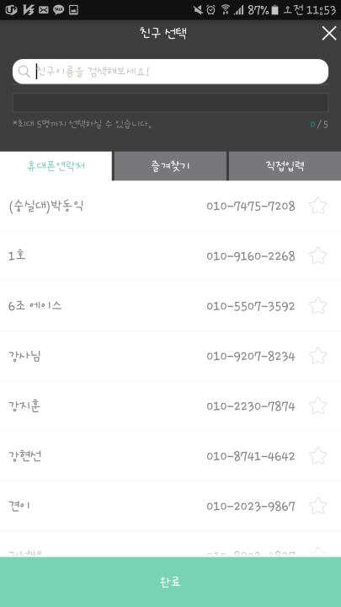
Project | 천방저축 | Title | 홈->보내요/주세요 | Page | 4
Version | 0.1 | Name | 박성일 | Date | 2016-10-31
Description
이름,전화번호를 검색하면 4번 화면이 검색한 사람의 이름과 일치하는 이름목록으로 전환된다. 전화번호 목록이 출력된다.
1
2

Slide 7
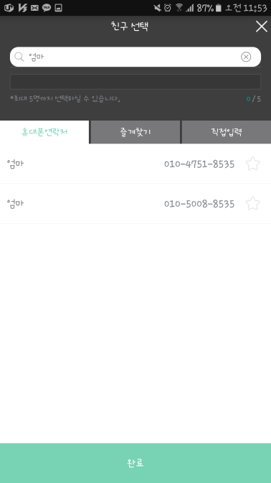
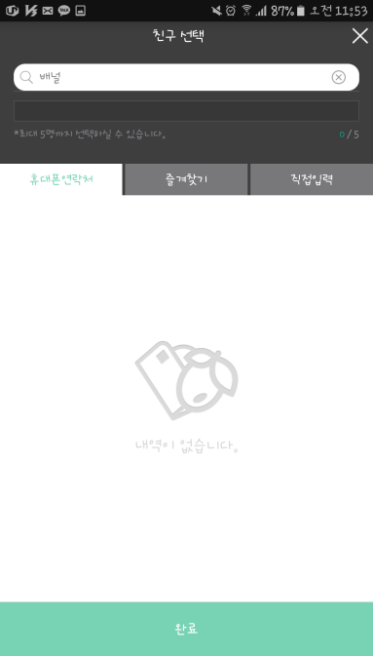
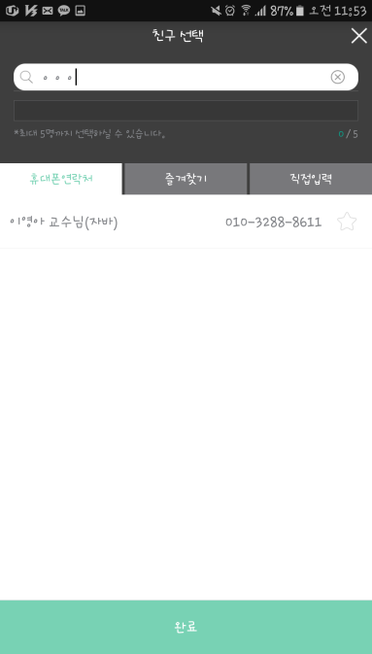
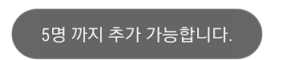
Project | 천방저축 | Title | 홈->보내요/주세요 | Page | 5
Version | 0.1 | Name | 박성일 | Date | 2016-10-31
5
Description
검색 창에 이름 입력시 이름과 일치하는 목록이 2번에 나타난다. 전화번호 입력시 전화번호와 일치하는 항목이 나타난다. 내용 입력 후 0.5초정도 기다리면 항목을 자동으로 검색한다. 목록에 있는 항목을 한번 클릭시 그 항목만 어둡게 표시되어 선택이 된다. 최대 5명까지 선택가능하여 5명 이상 선택할 시 5명까지 가능 하다는 메시지가 오류메시지가 하단에 출력되고 사라진다. 검색 창에 없는 이름 입력 시 목록에 아무 것도 출력 되지 않는다. 검색 이름과 일치하는 이름 목록 출력. 초성 입력 시 초성을 가지고 있는 이름 목록이 6번화면에 나타난다. 검색 초성과 일치하는 이름 목록 출력
1
3
4
2
6

Slide 8
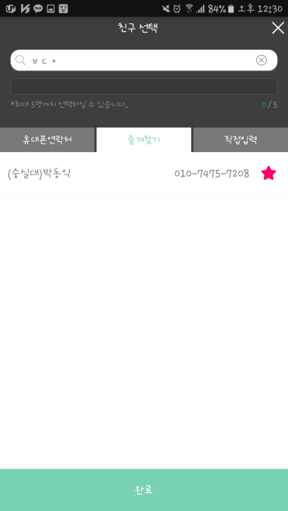
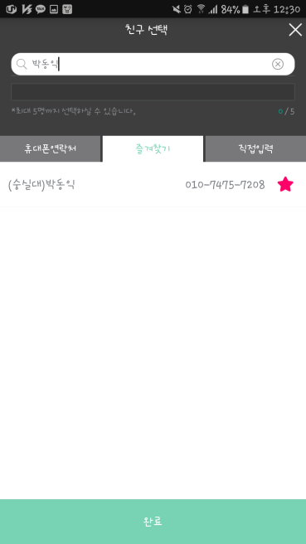
Project | 천방저축 | Title | 홈->보내요/주세요 | Page | 6
Version | 0.1 | Name | 박성일 | Date | 2016-10-31
Description
목록에서 즐겨찾기를 클릭했을 때의 화면이다. 초성입력 시 초성을 가지고 있는 즐겨찾기 이름 목록이 3번화면에 나타난다. 내용 입력 후 0.5초정도 기다리면 항목을 자동으로 검색한다. 목록 출력 화면 이름 입력시 이름과 일치하는 즐겨찾기 이름 목록이 5번화면에 출력된다. 목록 출력화면 X버튼 한번 클릭시 보내요/주세요 화면으로 돌아간다.
6
2
4
1
3
5

Slide 9
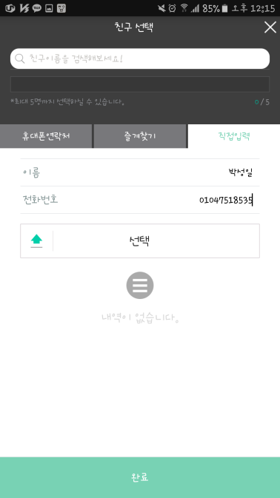
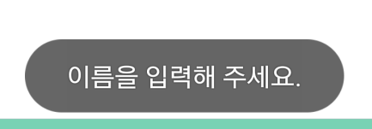
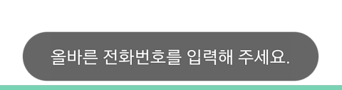
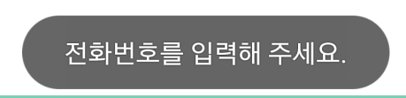
Project | 천방저축 | Title | 홈->보내요/주세요 | Page | 7
Version | 0.1 | Name | 박성일 | Date | 2016-10-31
Description
버튼을 눌러서 직접입력 화면으로 전환. 이름칸을 한번 누르게 되면 이름을 입력할 수 있게 되어 주세요/보내요 할 사람이름을 입력한다. 전화번호칸을 한 번 누르게 되면 전화번호를 입력할 수 있게 되어 주세요/보내요 할 사람이 전화번호를 입력한다. 선택버튼을 한번 누를때 아무 이상이 없다면 선택버튼 하단에 리스트가 추가되고, 추가된 정보를 한번 눌러서 선택할 시 어두운화면으로 변한다. 이름 미입력시 이름을 입력해 주세요 메시지 출력. 전화번호 칸에 문자, 휴대폰번호 앞자리3개 양식, 3~4,3~4개 의 휴대폰 양식이 일치하지 않은 경우 올바른 전화번호 입력메시지를 출력한다. 전화번호 입력하지 않은 경우 전화번호를 입력해 주세요 메시지를 출력한다. 완료버튼 누를시 다음 화면으로 넘어간다. 만약 이름 선택이 아무도 되지않았다면 보내기/주세요 화면으로 돌아간다.
4
1
5
2
6
3
7

Slide 10
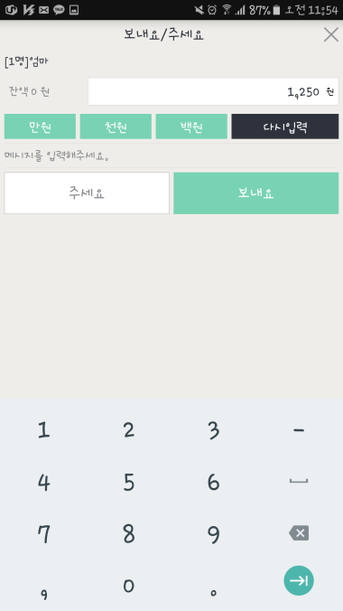
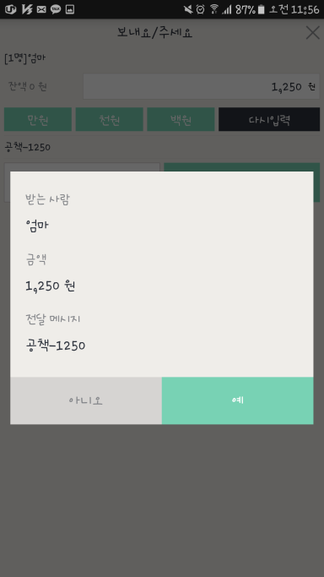
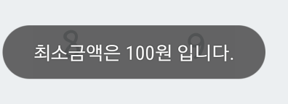
Project | 천방저축 | Title | 홈->보내요/주세요 | Page | 8
Version | 0.1 | Name | 박성일 | Date | 2016-10-31
Description
잔액을 입력할 수 있고 입력한 잔액을 출력하는 칸. 만원, 천원, 백원 ,버튼을 한번 누르면 1번의 잔액칸에 버튼의 숫자 값만큼 추가가 되어 출력된다. 다시입력 버튼을 한번 누르게 될 시 1번의 잔액 칸으 0으로 돌아가게 된다. 숫자단위가 천경을 넘어갈 시 0으로 돌아가고 숫자외의 버튼은 누를 수 없다. 상대방에게 전달할 메시지를 적는 칸. 한번 누르게 되면 입력할 수 있게 된다. 입력한 값들을 요청하려면 주세요 버튼을 , 보내려면 보내요 버튼을 한번 누르면 다음 진행화면으로 넘어가게 된다. 0원은 보낼수 없고 최소금액 100원 이상을 입력해야 다음 화면으로 넘어간다. 앞에서 작성했던 받는사람 금액 전달 메시지를 확인하는 메시지. 아니오를 한번 클릭하게 되면 1번으로 돌아가되 입력해 두 었던 값들은 그대로 남아있다. 예 버튼을 한번 누르게 되면 다음 화면으로 넘어 가게 된다.
1
2
3
5
4

Slide 11
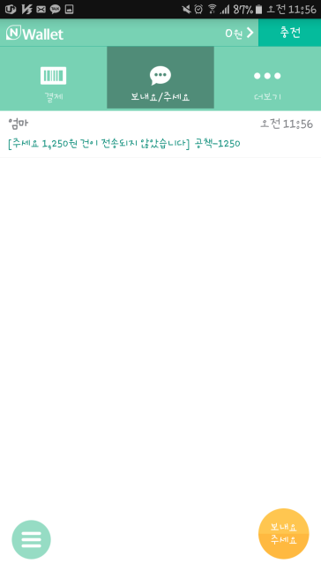
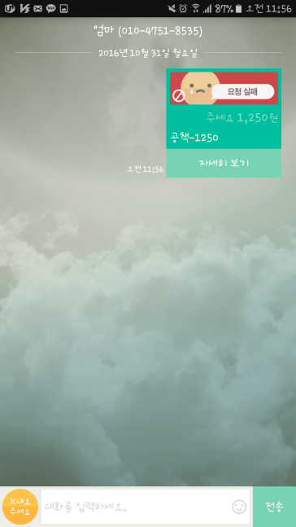
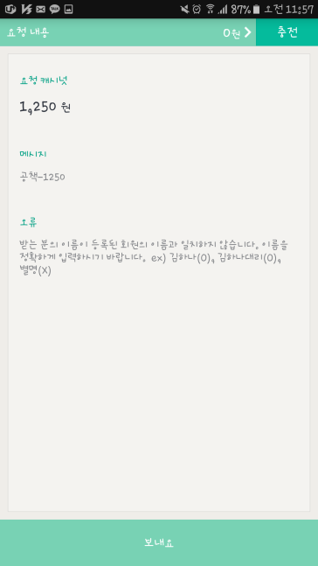
Project | 천방저축 | Title | 홈->보내요/주세요 | Page | 10
Version | 0.1 | Name | 박성일 | Date | 2016-10-31
2
Description
보내요/주세요 메시지를 전달하고 받았던 기록들이 있는 화면 . 목록 중 한가지의 메시지를 한번 클릭하게 되면 메시지를 주고 받았던 화면으로 전환된다. 메시지를 주고 받았던 메시지 내용들이 출력되는곳. 전체 메시지가 출력된다. 보내요/주세요 의 내용이 적혀 있는 칸. 자세히 확인을 한번 누를시 메시지를 보낸 사용자가 입력한 정보들을 자세히 볼 수 있다. 전송 실패일 경우 입력했던 내용과 전송 실패한 이유에 대해서 자세하게 확인할 수 있는 페이지로 전환된다. 메시지를 입력할 수 있는 칸. 한번 누르면 메시지를 4번칸에 메시지를 직접 입력할 수 있게되고 메시지칸 옆에 확인 버튼을 한번 누르게되면 입력했던 메시지가 전달된다. 사용자가 입력했던 보내요/주세요 의 정보가 자세하게 나온다. 오류가 났다면 오류 정보가 자세히 나타난다. 확인 버튼을 한번 누르면 다시 메시지를 주고받았던 화면으로 전환된다.
1
5
3
4
6

Slide 12
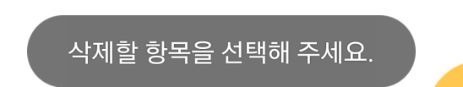
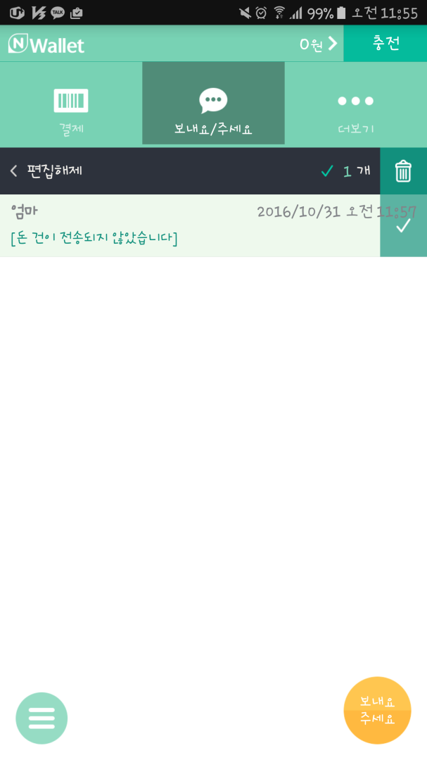
Project | 천방저축 | Title | 홈->보내요/주세요 | Page | 10
Version | 0.1 | Name | 박성일 | Date | 2016-10-31
Description
대화 목록을 꾸욱 누르게 되면 편집을 할 수 있게 창이 전환 된다. 편집해제 버튼을 한번 누를시 원래 화면으로 전환된다. 목록을 한번 누르면 체크가 되어 가장 오른쪽에 체크표시가 나타난다. 한번누를시 체크표시가 되있는 것만 삭제가 된다. 체크표시가 없다면 삭제할 항목을 선택해 주세요 메시지가 출력된다.
1
2
4
3

Slide 13
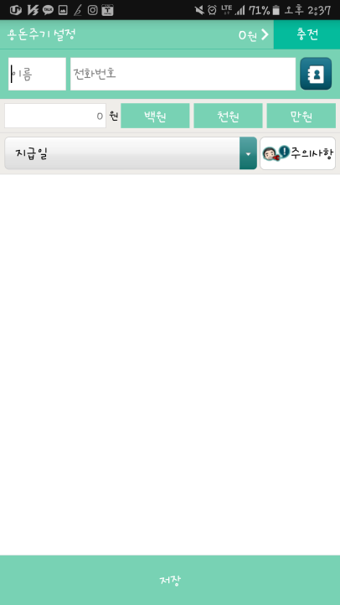
Project | 천방저축 | Title | 홈->용돈주기 | Page | 11
Version | 0.1 | Name | 박성일 | Date | 2016-10-31
Description
용돈주기 버튼을 한번 누를시 용돈을 주기 화면으로 전환한다. 용돈주기 화면으로 이름 전화번호 입력, 전화번호부 보기 , 지급일 선택 금액선택, 주의사항 버튼들이 배치되어 있고 지급일 밑에는 용돈을 주는 목록이 나열된다.
2
1

Slide 14
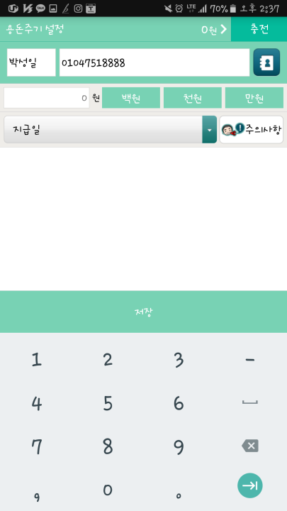
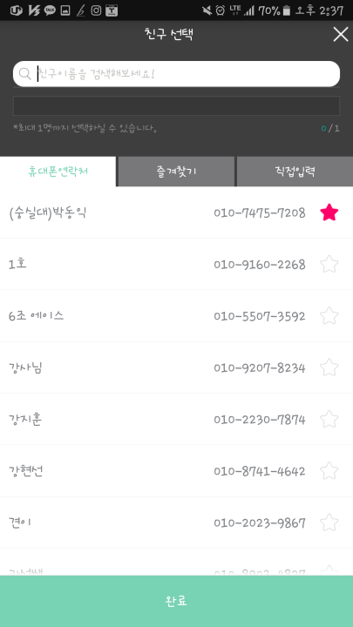
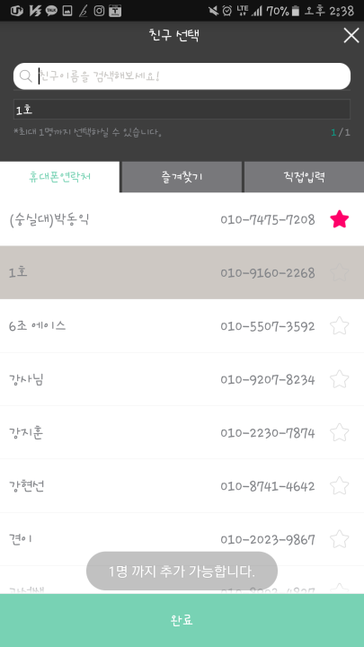
Project | 천방저축 | Title | 홈->용돈주기 | Page | 12
Version | 0.1 | Name | 박성일 | Date | 2016-10-31
Description
용돈을 줄 사람의 이름칸과 전화번호 칸을 한번 클릭시 직접 입력할 수 있게 되어 전화번호부에 없는 사람에게도 용돈을 보낼 수 있다. 전화번호는 숫자만 입력가능하다. 버튼을 한번 클릭 시 전화번호부에 저장되어 있는 목록을 볼 수 있는 화면으로 전환된다. 이름이나 초성,전화번호를 입력할 시 저장되어 있는 목록에서 일치하는 목록이 4번 화면에 나타난다. 전화번호부에 저장되어 있는 목록들이 출력되며 이름 , 전화번호 , 즐겨찾기 정보를 한눈에 볼 수 있고 즐겨찾기 , 직접입력 목록을 한번 누르게 되면 각 화면으로 전환되어 진행 할 수 있다. 목록에서 해당하는 전화번호 항목 하나를 한번 클릭하면 그 항목이 어둡게 표시가 되고 6번 칸에 선택한 항목의 이름이 나타나게 되고 한 개 이상 선택이 불가능하여 다른 목록을 눌러도 반응하지 않는다. 그 외 즐겨찾기와 직접입력은 보내요/주세요의 전화번호 진행사항과 같다. 목록에서 한 번 클릭한 전화번호 항목의 이름을 출력한다.
1
2
3
6
5
4

Slide 15
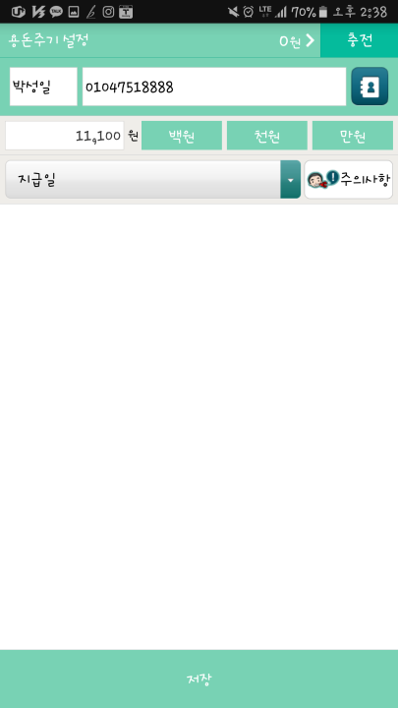
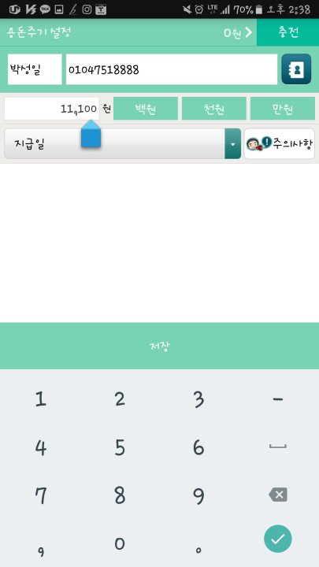
Project | 천방저축 | Title | 홈->용돈주기 | Page | 13
Version | 0.1 | Name | 박성일 | Date | 2016-10-31
Description
만원, 천원, 백원 버튼을 한번 누르게 되면 왼쪽의 잔액 칸에 버튼을 누른만큼 덧셈이 되어 출력이 된다. 잔액 칸을 한번 클릭시 사용자가 직접 입력할 수 있게 된다. 잔액은 천경이 넘어가면 0으로 돌아오게 되며 숫자외에 다른 문자는 입력할 수 없다.
1
2

Slide 16
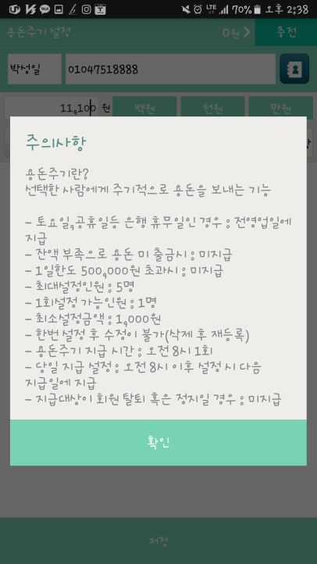
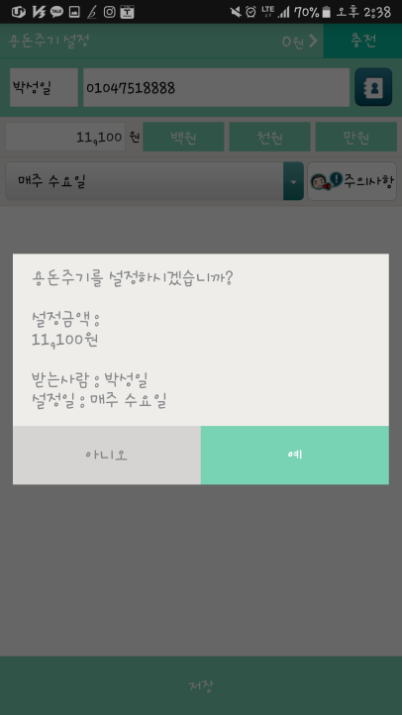
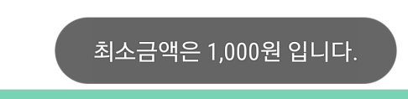
Project | 천방저축 | Title | 홈->용돈주기 | Page | 14
Version | 0.1 | Name | 박성일 | Date | 2016-10-31
Description
주의사항 버튼을 한번 누르게 되면 사용시 주의 사항 글이 팝업창으로 나타나게 된다. 용돈주기 이용시 주의 사항 글이 적혀있는 팝업창이며 하단의 확인 버튼 이외에 다른 곳을 클릭하여도 반응이 없고 확인 버튼을 한번 클릭하게 될 시 팝업창이 닫히고 그전 화면으로 다시 돌아오게 된다. 저장버튼을 한번 누르게 되면 용돈 주기를 정말로 설정할 것인지 입력했던 값들을 보여주는 팝업창이 나타나게 된다. 금액이 1000원 이상 입력되지 않은 경고메시지를 출력하고 페이지가 넘어가지 않는다. 용돈주기를 정말로 할 것 인지 사용자가 입력했던 내용을 정리해서 보여 출력해준다. 예, 아니오 버튼외에 다른 곳을 클릭시 아무 반응이 나타나지 않으며 아니오 버튼 한번 클릭시 팝업창이 닫히고 그 전 단계 화면으로 돌아가게 되고 예 버튼을 한번 클릭시 용돈주기가 완료된다.
2
1
4
3

Slide 17
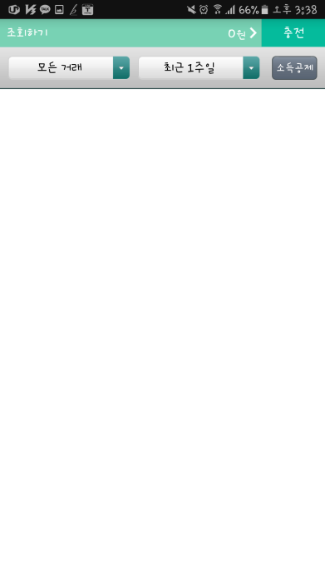
Project | 천방저축 | Title | 홈->조회하기 | Page | 15
Version | 0.1 | Name | 박성일 | Date | 2016-10-31
2
Description
조회하기 버튼을 한번 입력시 거래내역을 조회할 수있는 화면으로 전환된다. 거래내역을 볼 수 있는 화면으로 거래종류, 거래기간 을 선택하여 그 해당되는 목록을 조회 할 수 있으며 소득공제계산을 제공해주는 버튼도 존재한다.
1

Slide 18
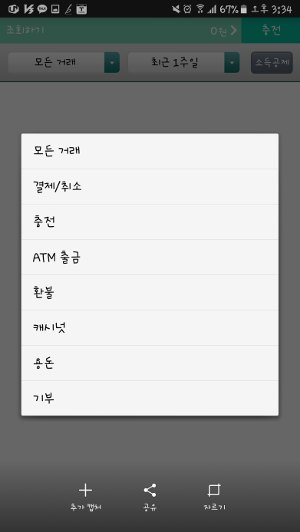
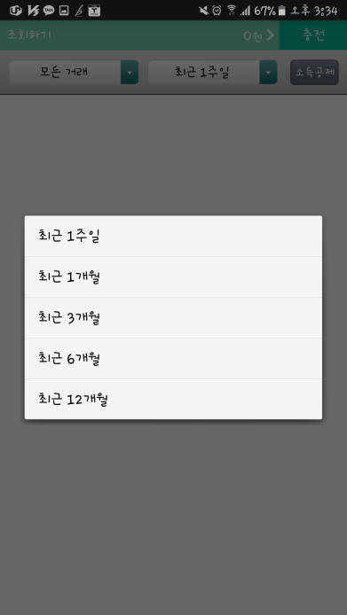
Project | 천방저축 | Title | 홈->조회하기 | Page | 16
Version | 0.1 | Name | 박성일 | Date | 2016-10-31
Description
모든거래 버튼을 한번 누르게 되면 거래 종류가 팝업창으로 나타나게 된다. 거래 종류 리스트가 적혀있는 팝업창. 거래종류를 한번 누르면 그 거래 종류로 상태가 바뀌게 되며 , 팝업창을 제외한 곳을 한번 누르게 되면 팝업창이 닫히게 된다. 거래 일수 버튼을 한번 누르게 되면 거래한 날짜 수를 선택할 수 있는 팝업창이 나타나게 된다. 거래 일수 리스트가 적혀있는 팝업창. 거래 일수를 한번 누르게 되면 그 거래 일수로 상태가 바뀌게되며 그 거래 일수 에 거래했던 내역이 목록에 나타나게 된다. 팝업창을 제외한 곳을 한번 누르게 되면 팝업창이 닫히게 된다.
1
3
2
4

Slide 19
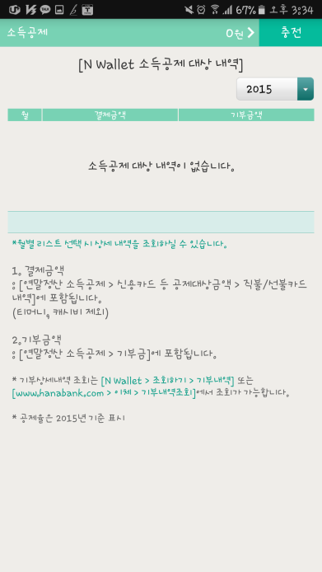
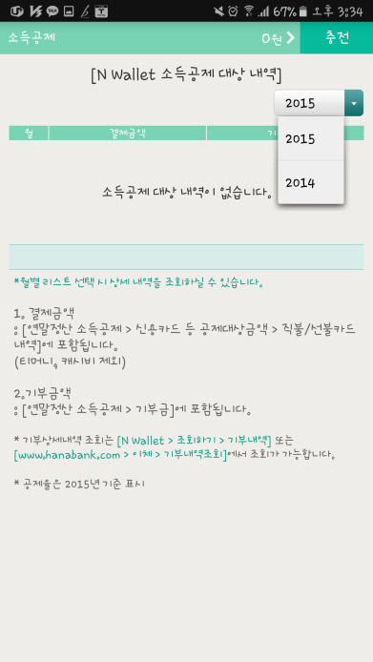
Project | 천방저축 | Title | 홈->조회하기 | Page | 17
Version | 0.1 | Name | 박성일 | Date | 2016-10-31
Description
소득공제 버튼을 한번 누르게 되면 년단위로 거래내역을 참고하여 소득 공제를 받을 수 있는 내역이 출력되는 화면으로 전환된다. 소득공제를 받을 수 있는 거래내역을 출력하는 화면 . 입력창의 뒤로가기 버튼을 입력해야 전의 조회하기 화면으로 돌아갈 수 있다. 소득공제를 받았던 내역을 보기 위한 년도를 선택할 수 있는 버튼 . 한번 누르게 되면 년도 리스트가 나타난다. 년도 리스트가 적혀있는 창. 리스트를 누르게 되면 그 항목으로 년도가 적용된다. 리스트를 제외한 곳을 한번 누르게 되면 리스트가 닫히게 된다.
2
1
3
4

